Slide 1
Прекрасное Далеко.
Презентацию выполнила команда «Драйв».

Slide 2
Состав команды «Драйв».
Командир команды:
Агазуллина Аделина.
Остальные члены команды:
1.Алмакаев Рафаэль.
2.Ахметгареева Азалия.
3.Ахметбаев Айхан.
4.Аухадиев Абдулазиз.

Slide 3
Цель и задачи:
Цель:
Предположить какое будет будущее примерно через 50 лет?
Задачи:
1.Подготовить список книг и фильмов о будущем и написать их аннотации.
2.Представить в каких поселениях будут жить люди? транспорт будущего? источники энергии? Продукты питания и одежда?
3.Ознокомиться с «Атласом новых профессий».
4.Провести опрос среди родителей.
5.Сделать вывод

Slide 4
Список книг и фильмов о будущем:
Книги:
1.Звезда Пандоры.
2. «2312».
Фильмы:
1.Дивергент.
2.Тихоокеанский Рубеж.

Slide 5

Аннотация книги «Звезда Пандоры»
В XXIV веке Межзвёздное Содружество объединило множество колонизированных планет. Человечество процветает. Но однажды учёные обнаруживают, что две далёкие звезды вне зоны освоенного космоса исчезли — кто-то закрыл их сферой Дайсона. Не станет ли решение этой загадки попыткой открыть ящик Пандоры?

Slide 6
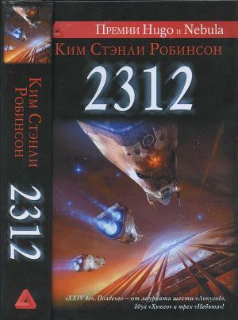
Аннотация книги «2312»
Люди освоили планеты и астероиды Солнечной системы, побеждено экономическое неравенство, справедливым распределением благ управляет компьютерная система.
И вдруг всеобщий рай «идеального будущего» начинает трещать по швам. Космическая диверсия уничтожает Терминатор — прекрасный меркурианский город на рельсах. Уроженка Меркурия, дизайнер новых миров Свон Эр Хон, чудом оставшаяся в живых, прилетает на другую планету и… становится свидетелем следующей диверсии. Новая планета — и новый кошмар. Свон Эр Хон не может остаться в стороне. Она подключается к смертельно опасному расследованию…

Slide 7
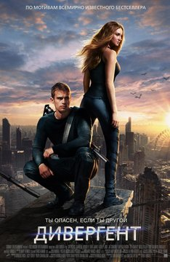
Аннотация фильма «Дивергент»
В будущем человечество смогло выжить, лишь разделившись на пять фракций: «Эрудиция», «Дружелюбие», «Искренность», «Бесстрашие» и «Отречение». Руководители последней избраны осуществлять централизованное управление. Глава эрудитов с этим не согласна и разрабатывает план по захвату власти, главной препоной к осуществлению которого окажется девушка по имени Трис из бесстрашных . Будучи дивергентом – человеком, которому присущи качества сразу нескольких фракций, она окажется невосприимчивой к сыворотке моделирования, превращающей людей в управляемых убийц.

Slide 8
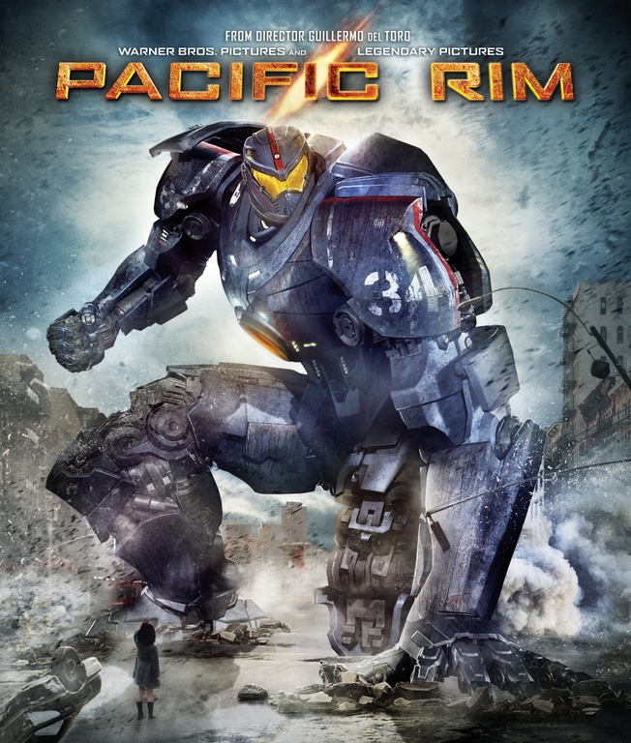
Аннотация фильма «Тихоокеанский Рубеж»
Превратив расселину на дне Тихого океана в проход между измерениями, обитатели параллельного мира посылают на Землю гигантских чудовищ, получивших название «кайдзю». Чтобы защитить планету, земные правительства сооружают огромных роботов. Поначалу боевые машины успешно сдерживают монстров, но затем пришельцы начинают стремительно мутировать. Чем чаще роботы проигрывают сражения, тем сильнее власти в них разочаровываются. Наконец, проект сворачивается – с условием, что последние четыре робота (американский, австралийский, китайский и русский) и их пилоты соберутся в Гонконге и дадут кайдзю последний бой.

Slide 9
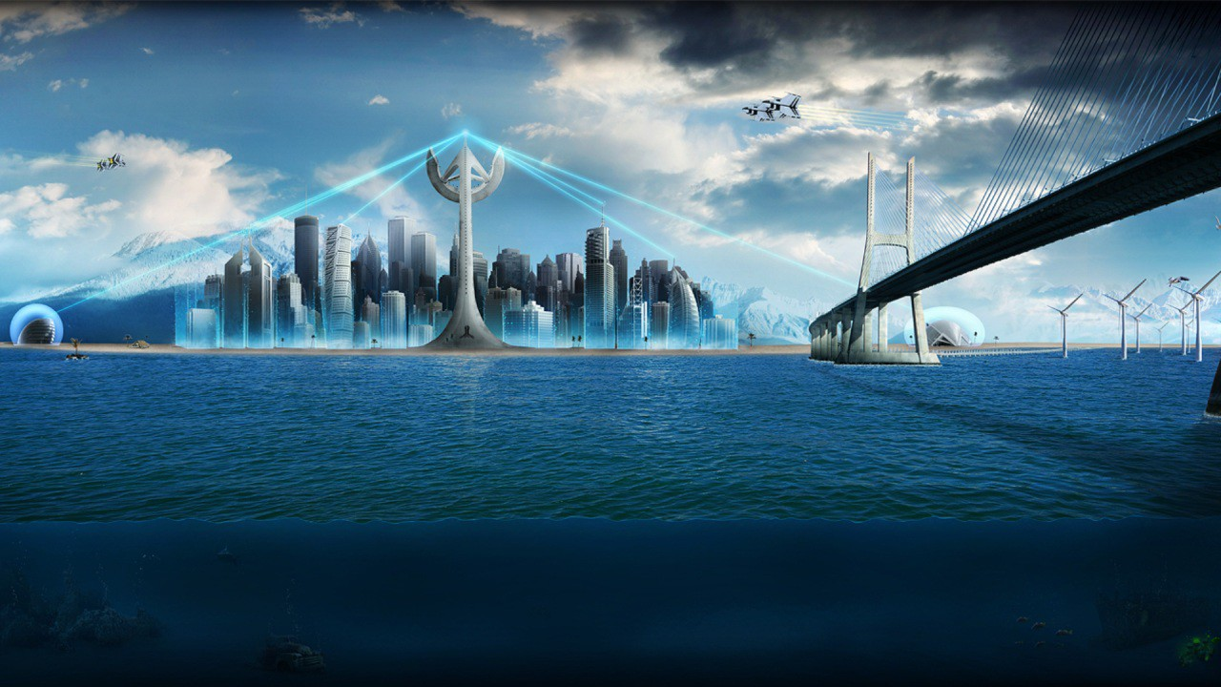
Поселения будущего.

Slide 10
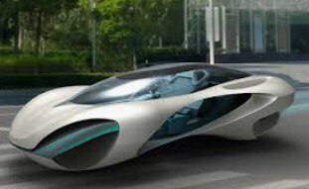
Транспорт будущего.
Погоня за экономичностью – современные двигатели значительно меньше потребляют топлива, чем двигатели былых лет. Значит в будущем затраты на топливо для автомобиля сократятся или будет разработан новый источник топлива. Он будет естественного происхождения, как например биодизельное топливо. "Ноль вредных выбросов, ноль смертельных аварий" - под таким девизом должен стать автомобиль будущего. На пути к этому стоит человек за рулем, и задача инженеров - передать управление электроники. Только так можно добиться поставленных задач.

Slide 11
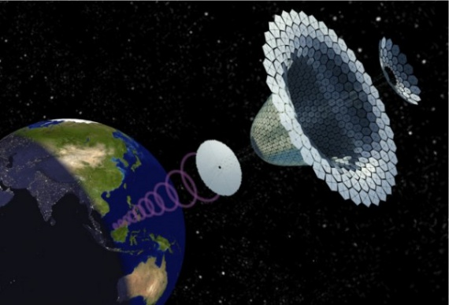
Энергия будущего «Космические солнечные станции»
Каждый час земля получает столько солнечной энергии, больше, чем земляне ее используют за целый год. Один из способов использование этой энергии, создание гигантских солнечных ферм, которые будут собирать часть высокоинтенсивного и бесперебойного солнечного излучения.
Огромные зеркала будут отражать солнечные лучи на коллектора меньшего размера. Затем эта энергия будет передаваться на землю с помощью микроволновых или лазерных пучков.
Одна из причин, почему этот проект находится на стадии идеи – это его огромная стоимость. Тем не менее, он может стать реальностью не в столь отдаленное время из-за развития гелеотехнологий и уменьшения стоимости вывоза грузов в космос.

Slide 12
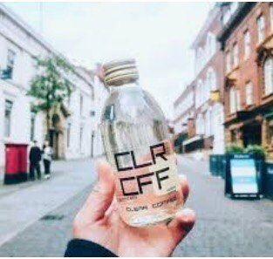
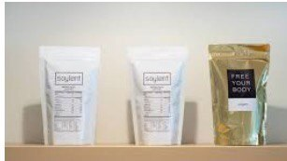
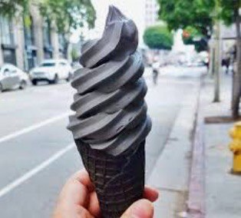
Еда будущего:

Slide 13
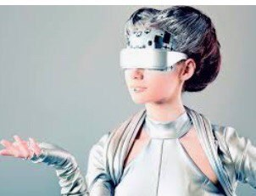
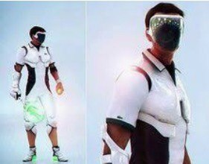
Одежда будущего:

Slide 14
«Как вы считаете, где будит жить человек через 50 лет –на Земле или еще где-то?»
Желтый-на Земле-10 человек.
Оранжевый-на Марсе-2 человек.
Зеленый-еще где то-8 человек.

Slide 15
Где преимущественно будут жить люди через 50 лет – в крупных городах или в небольших поселениях? В многоэтажных небоскрёбах, под землёй, под водой, в одно-двухэтажных домах?
Желтый- в крупных городах-14 человек.
Красный- В многоэтажных небоскрёбах-3 человека.
Зеленый- под землёй-3 человека.

Slide 16
Какие профессии через 50 лет будут наиболее востребованы?
Красный-все виды ученной деятельности-10 человек.
Оранжевый-некоторые виды военной деятельности-4 человека.
Зеленый-некоторые медицинской деятельности-6 человек.

Slide 17
Какие из существующих сегодня профессийчерез 50 лет окажутся ненужными?
Красный-все виды сферы обслуживания-19 человек.
Зеленый-Все виды военной деятельности-1 человек.

Slide 18
Какое образование вы бы посоветовали получать современным восьмиклассникам?
Красный-не могу предположить-19 человек.
Желтый-медецинское-1 человек.

Slide 19
Вывод:
Мир не стоит на месте и жизнь идет в перед , так же в перед идет мир технологий.

